Slide 1
Фіт тест

Slide 2
Якісний тест прилягання респіратору
Може використовуватися для тестування прилягання всіх типів респіраторів
Повинен проводитися співробітнику, коли вперше видається респіратор, а потім щорічно
Додаткові тестування проводяться при змінах фізичних властивостей людини, зміні типу або розміру респіратора
NB: ПЕРЕВІРКА прилягання повинна проводитися кожного разу самим співробітником при надяганні респіратора

Slide 3
!
Результати фіт тесту вашими співробітниками в даній моделі респіратору є найважливішим критерієм для його вибору та закупівлі
Notes:
ЗВЕРНІТЬ УВАГУ учасників на положення, зазначене на слайді.

Slide 4
Співробітники, які мають волосся в зоні прилягання респіратору до обличчя,
не допускаються у зону високого ризику та до проходження фіт тесту!
Notes:
ЗВЕРНІТЬ УВАГУ учасників на тезу, зазначену на слайді. Людей, які мають волосся в зоні прилягання респіратору до обличчя не мають бути присутніми в зоні високого ризику зараження на ТБ зі звичайними респіраторами негативного тиску.
https://www.cdc.gov/niosh/npptl/resources/pressrel/letters/conformityinterp/CA-2018-1005.html

Slide 5
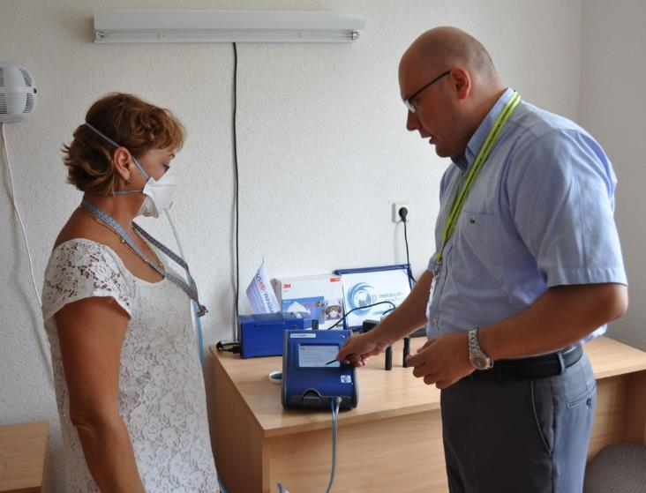
Кількісний тест на щільність прилягання респіратору
Фіт фактор - 100
Notes:
ПРЕДСТАВТЕ інформацію щодо кодування наборів фіт-тесту з ЗМ в залежності від обраної речовини.

Slide 6
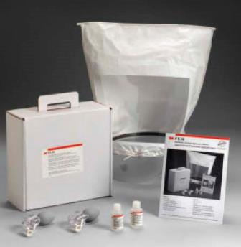
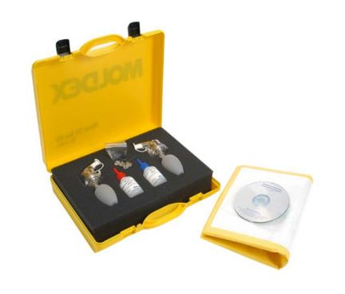
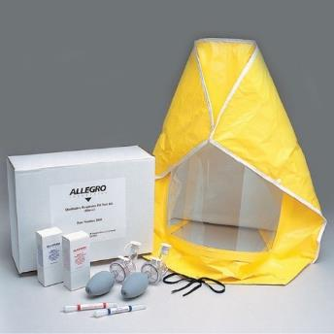
Якісний тест на щільність прилягання респіратору
сахарин
бітрекс
Notes:
ПРЕДСТАВТЕ інформацію щодо кодування наборів фіт-тесту з ЗМ в залежності від обраної речовини.

Slide 7
Бітрекс
Денатоніум бензоат (CAS No. 3734-33-6) + NaCl + вода
Дозволений до застосування, як добавка у фармацевтичній та косметичній промисловості для денатурування спиртвмісних рідин
Має інтенсивно гіркий смак в мінімальних концентраціях
Не токсичний, не викликає алергії
Notes:
ПРЕДСТАВТЕ інформацію, зазначену на слайді.

Slide 8
Сахарин
імід орто-сульфобензойної кислоти
імід 2-сульфобензойної кислоти
орто-сульфобензімід (CAS No. 6155‒57‒3)
Безбарвні кристали солодкого смаку, малорозчинні у воді
Кристалогідрат натрієвої солі, яка в 300-500 разів солодша від цукрух
Сахарин не засвоюється організмом (виводиться з сечею)
Notes:
ПРЕДСТАВТЕ інформацію, зазначену на слайді.
TB Respiratory Protection Program In Health Care Facilities - Administrator's Guide, NIOSH, 1999

Slide 9
Робочі розчини для фіт-тесту
Сахарин
Поріг чутливості
0.83 г. Sodium saccharin у 100 мл теплої води
Прилягання респіратора
83 г. сахарину у 100 мл теплої води
Bitrex
Поріг чутливості
13.5 мг Bitrex у 100 мл 5% розчину кухонної солі (NaCl) у дистильованій воді
Прилягання респіратора
337.5 мг Bitrex до 200 мл 5% розчину кухонної солі (NaCl) у дистильованій воді
Notes:
ЗАЗНАЧТЕ, що розчини для фіт тесту не обов’язково закуповувати, їх можна виробляти самостійно, маючи звичайні лабораторні ваги.

Slide 10
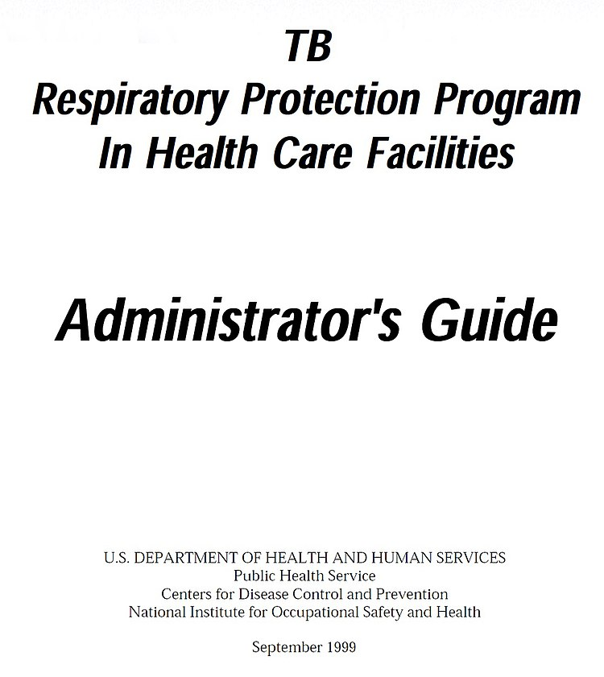
https://cutt.ly/epqkNwr
профилактика туберкулеза в медицинских учреждениях cdc

Slide 11
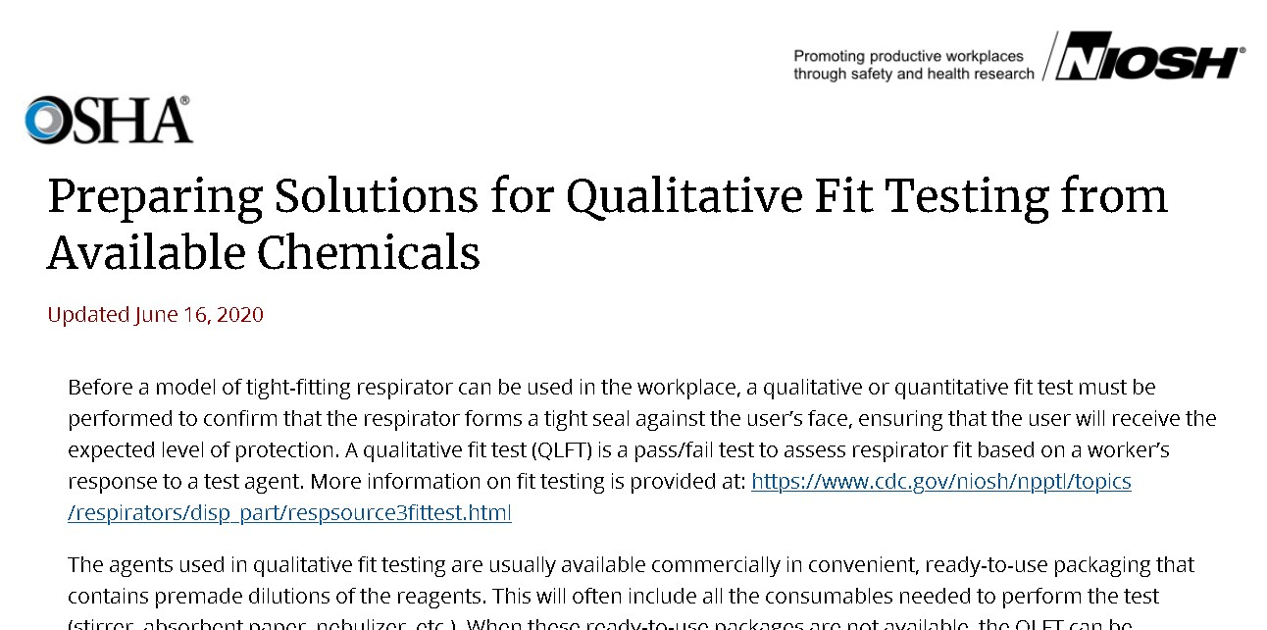
https://www.cdc.gov/niosh/npptl/QualitativeFitTesting.html

Slide 12
Чому робити самостійно розчини для фіт тесту вигідніше?
1) Sodium saccharin USP, приблизна ціна 500 грн/кг, 1 кг вистачить приблизно на 1100-1200 тестів.
АБО
2) Бітрекс або Денатоніум бензоат, приблизна ціна 3700 грн/кг, 1 кг вистачить на приблизно 550 000 тестів.

Slide 13
Структура якісного фіт тесту
1
2
Тест на чутливість
(без респіратора)
Тест на щільність прилягання
(з респіратором)
Нормальне дихання
Глибоке дихання
Рух головою з боку в бік
Рух головою вгору-вниз
Розмова без перерви
Нахили тулуба / Біг на місці
Нормальне дихання
1 хв
Notes:
НАГАДАЙТЕ учасникам структуру фіт тесту

Slide 14
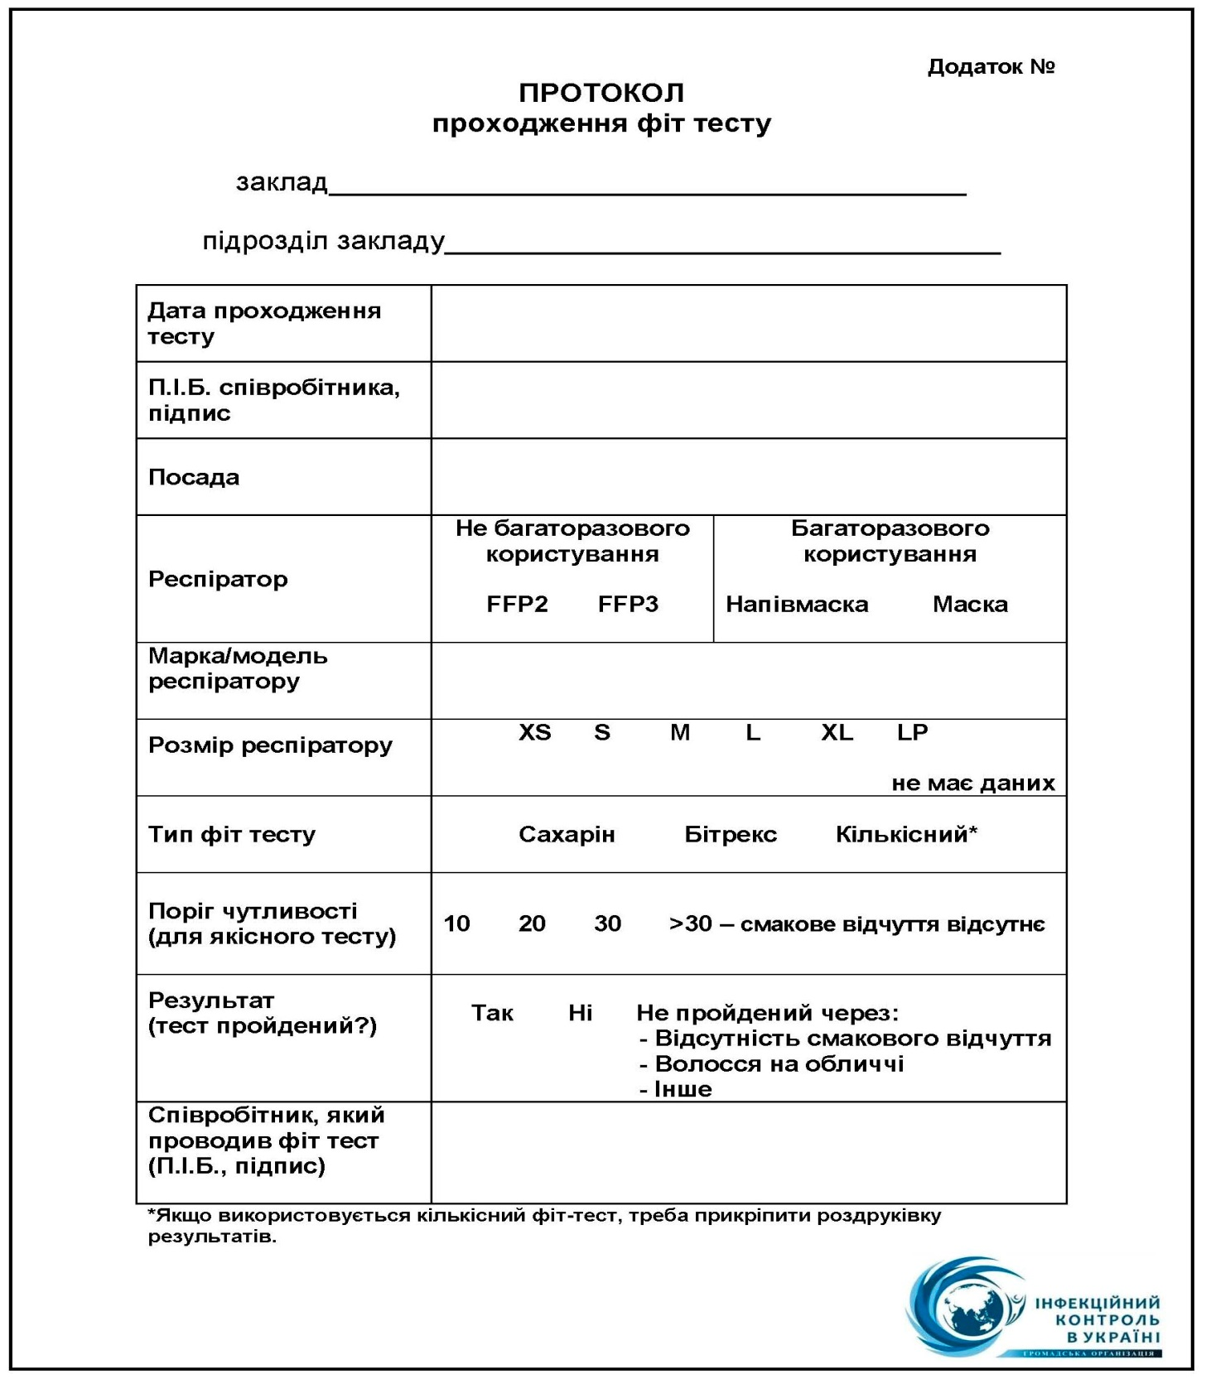
Робота не закінчена, доки не заповнений протокол!
Notes:
ПРЕДСТАВТЕ приклад протоколу проходження фіт тесту, зазначений на слайді.
ЗВЕРНІТЬ УВАГУ учасників, що робота не може вважатися закінченою, доки не заповнений протокол.

Slide 15
1 мл
розчину
1
перевірка
=
при правильній роботі розпилювача
Notes:
ПРЕДСТАВТЕ інформацію щодо приблизної витрати розчину №2, яка знадобиться при розрахунку необхідної кількості.
TB Respiratory Protection Program In Health Care Facilities - Administrator's Guide, NIOSH, 1999

Slide 16
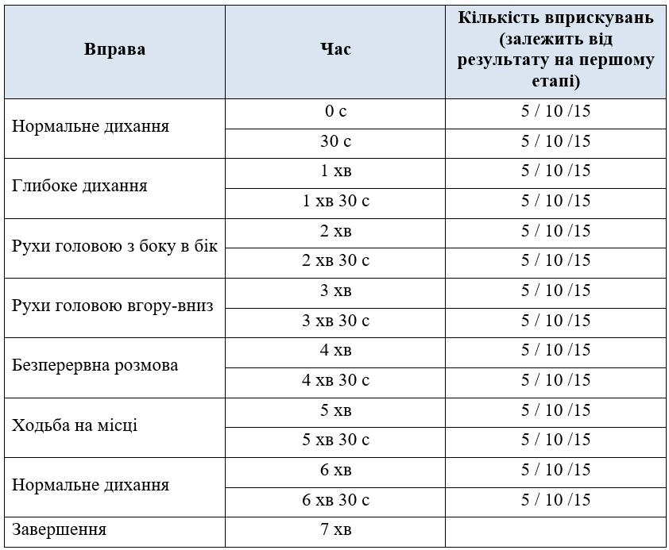

Slide 17
ДЯКУЮ!

